Slide 1
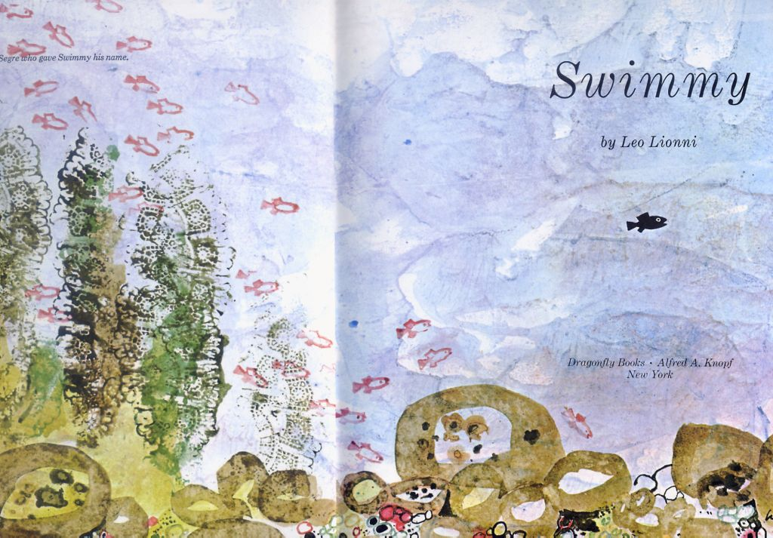
3、
小黑鱼

Slide 3
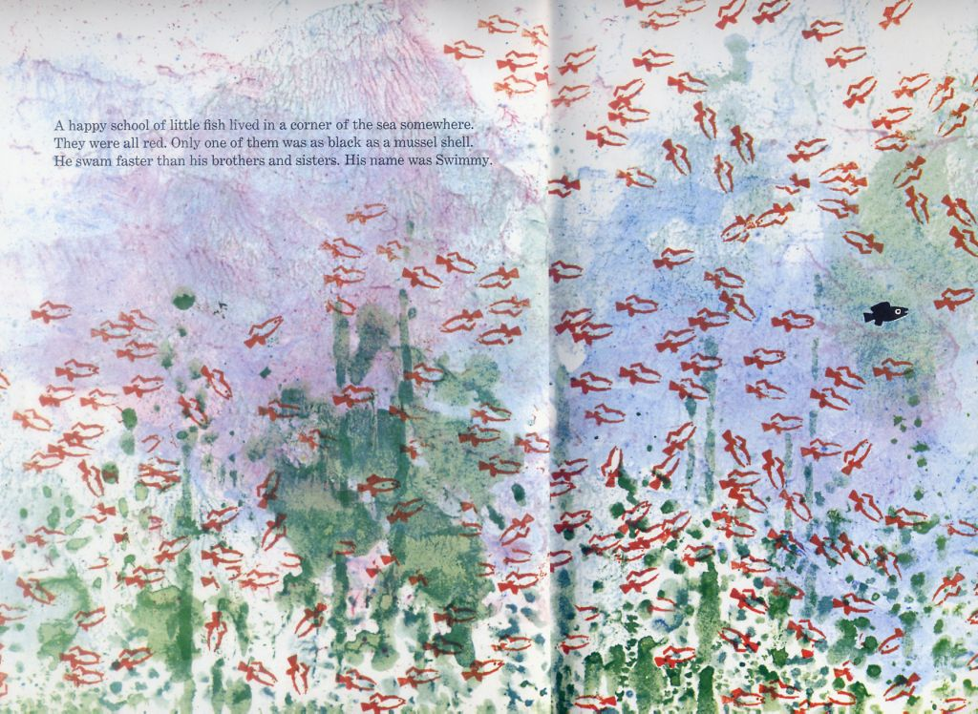
在大海的深处，有一个小鱼们的快乐天堂，它们都是紅色的，只有一只的顏色像蚌壳一样黑黑的，它游得比它的兄弟姐妹更快，它的名字叫做：「小黑鱼」

Slide 4
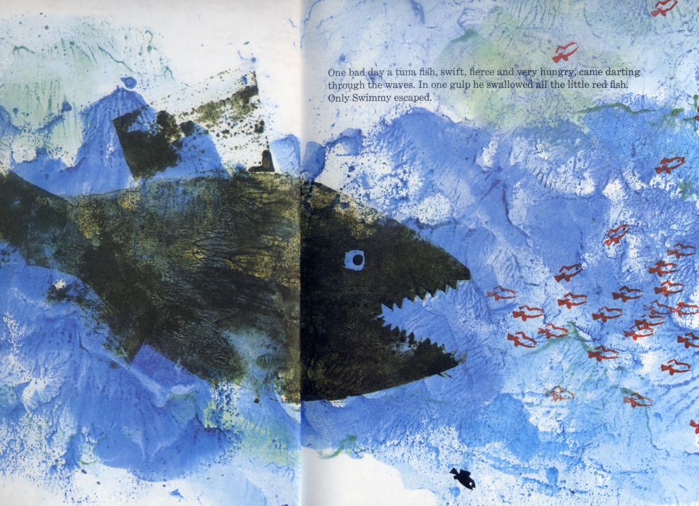
有一天，从波浪里冲出一条饥饿的大红抢鱼，一口就把所有的小红鱼都吞到了 肚子里，只有小黑鱼逃掉了。

Slide 5
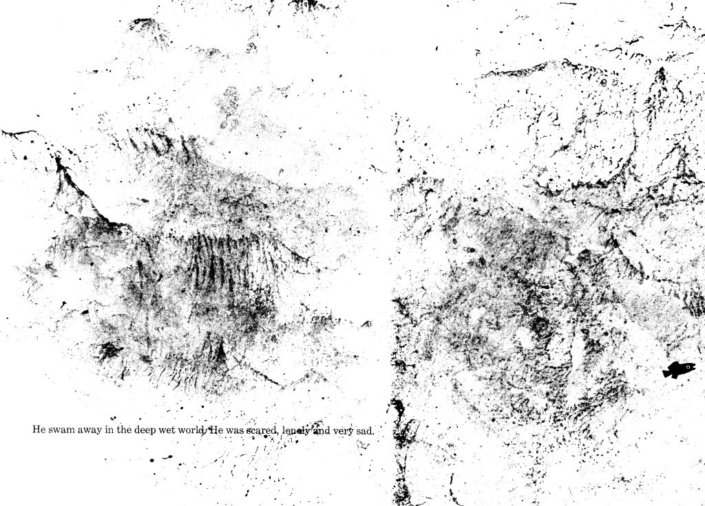
可怜的”小黑鱼它逃进漆黑的深水里，又孤独，又害怕。伤心极了。“

Slide 6
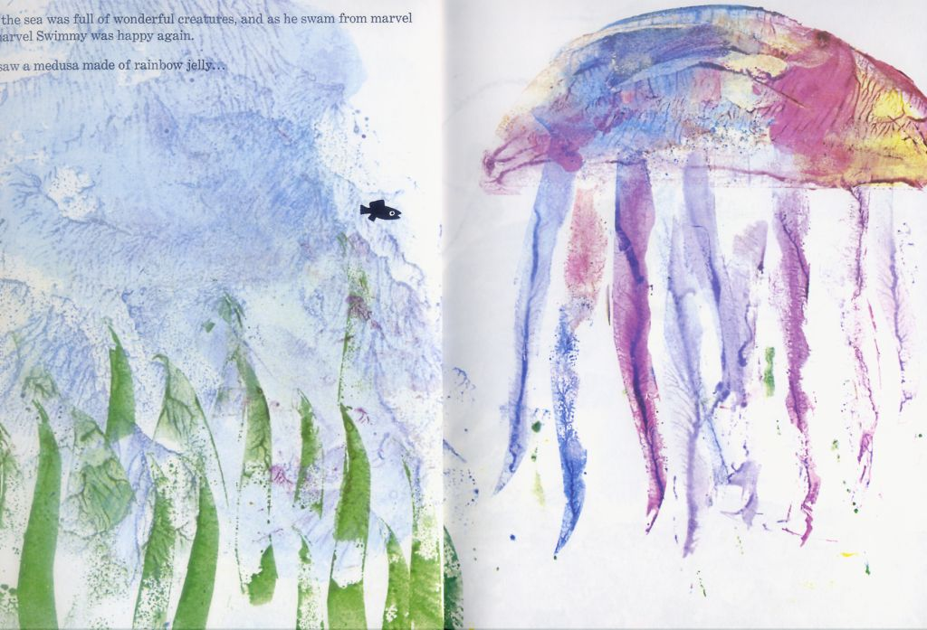
虽然一下子变得孤独与无助，但是小黑魚并不退缩；反而勇敢地面对险境，让它对大海的生物充满了奇妙感。它又精神起来了。
它看見一个由彩虹果冻组成的水母。

Slide 7
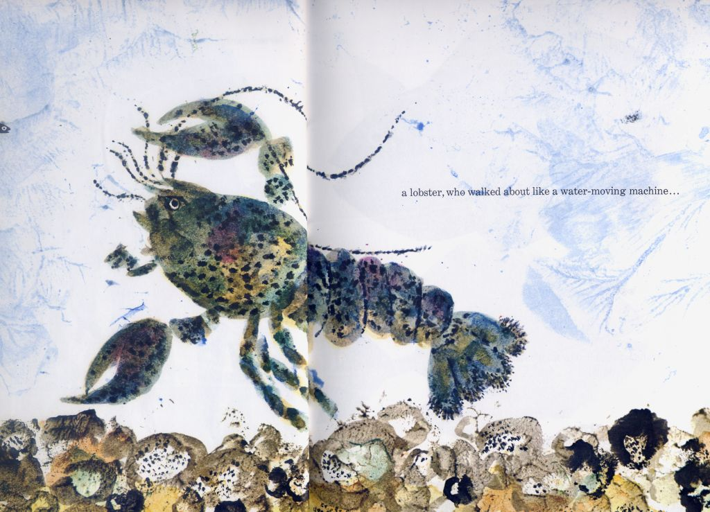
还看见了走起路来像怪手似的大龙虾

Slide 8
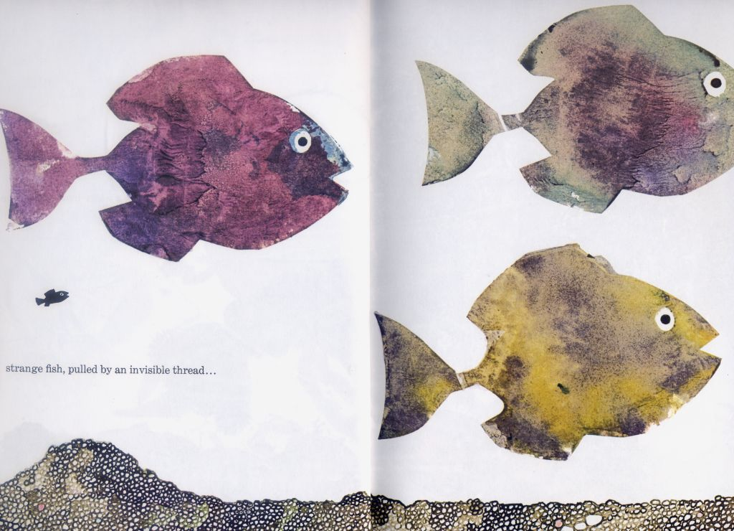

Slide 9
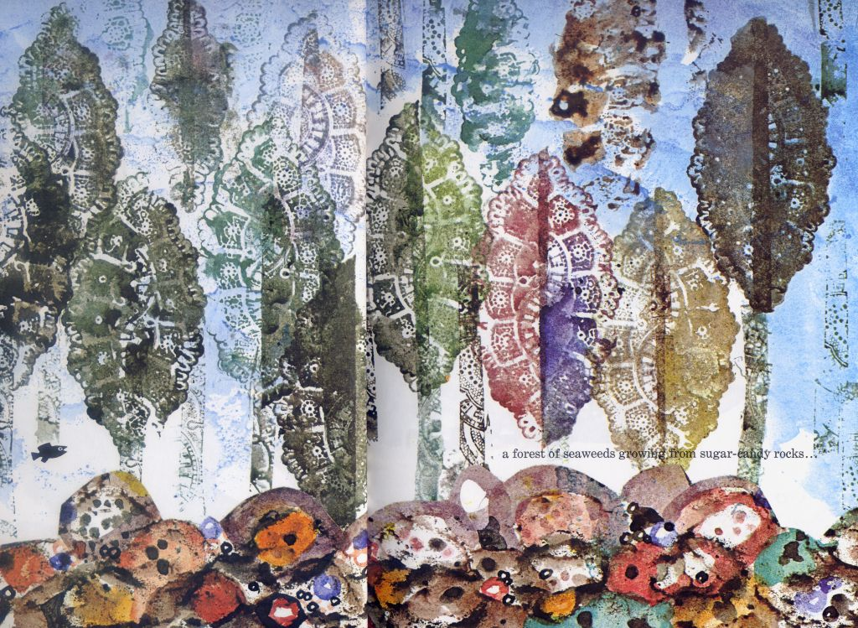
后来，它又看见了一群跟它很像的小黑鱼躲在岩石和海藻的黑影子里。它高兴地说：”我们一起出去玩儿吧！”

Slide 10
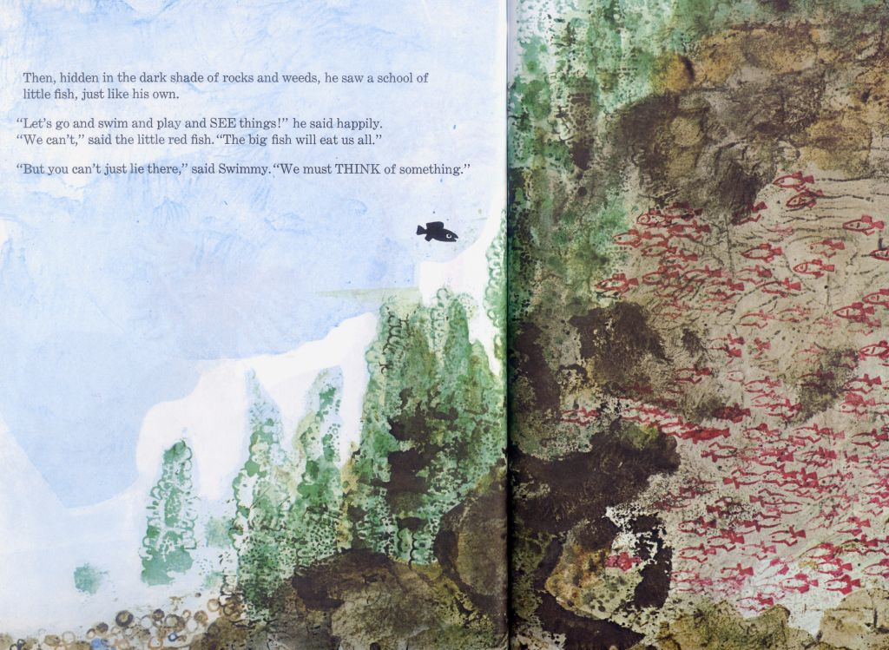
小紅鱼说：我们不能去，大鱼会把我们统统吃掉！。小黑鱼说：但是你们不能只是躲在这里， 我们一定要想一些办法！

Slide 11
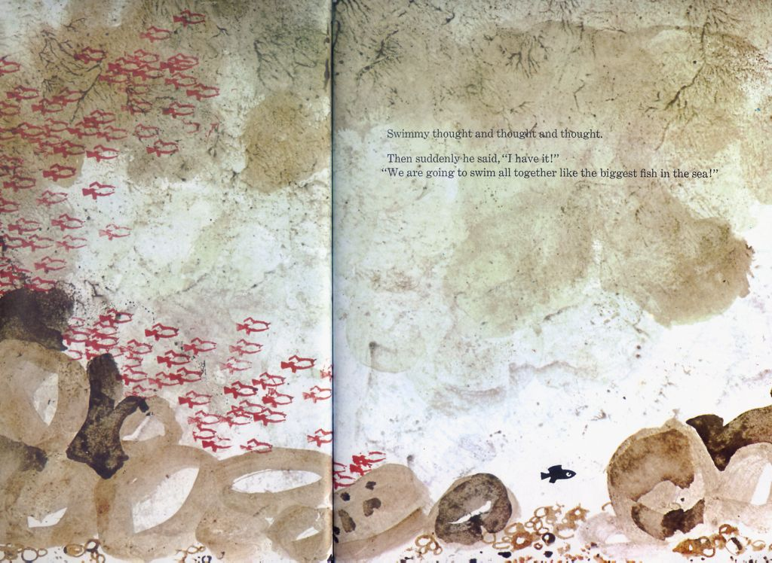
小黑鱼想了又想，忽然间，它说：我想到了！ 我们可以游在一起，就像大海里最大的鱼！

Slide 12
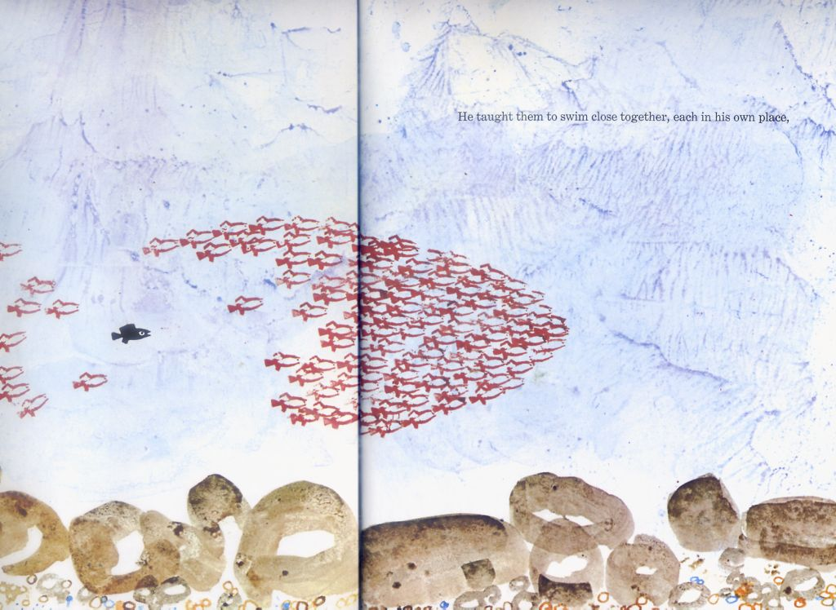
它教大家各就各位，游在一起

Slide 13
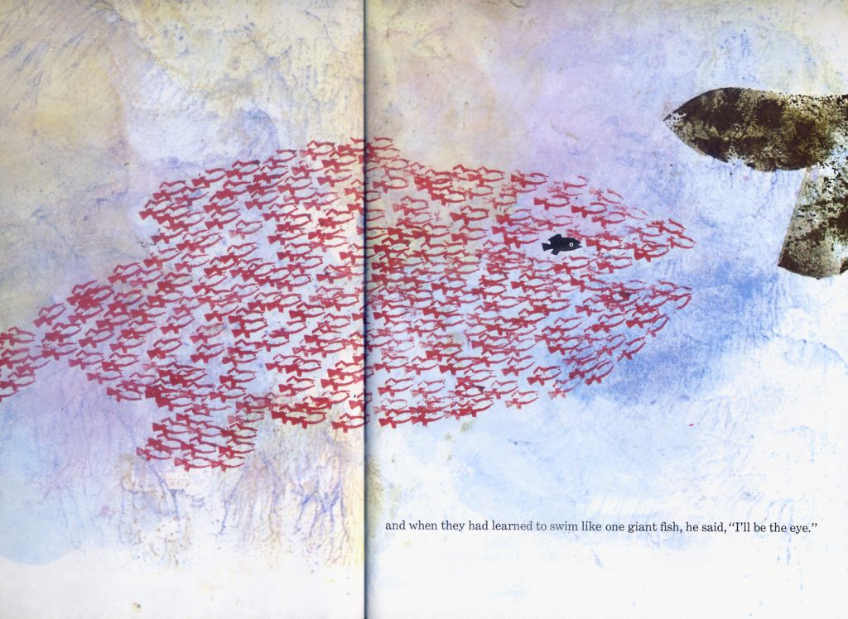
小紅鱼们终于学会游在一起扮成一条超级大的紅鱼，小黑鱼说：我来当鱼的眼睛。于是，它们在清凉的早晨游，也在充满了阳光中的中午游，把大鱼都赶走了。

Slide 14
填空：
（1）小黑鱼看见了像（ ）似的水母。
（2）小黑鱼看见了走起路来像（ ）似的大龙虾，还看见了一群（ ）小红鱼。

Slide 15
手枪 油漆 充满 彩虹 冻结 海藻 统一

